Slide 1
Поиск оптимальных форм работы классного руководителя с семьёй в интересах ребёнка Классный руководитель: Хрулева А.Г. 2019 год

Slide 2
Наш 5 «А» класс

Slide 3
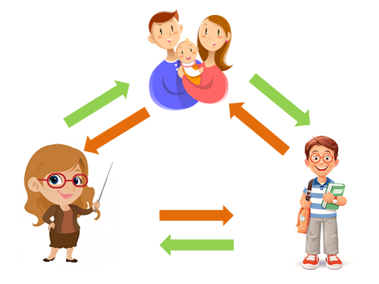
Участники учебно-воспитательного процесса

Slide 6
Индивидуальные встречи, беседы с родителями

Slide 7
Индивидуальные консультации

Slide 8
Общение по телефону, в сети Интернет

Slide 9
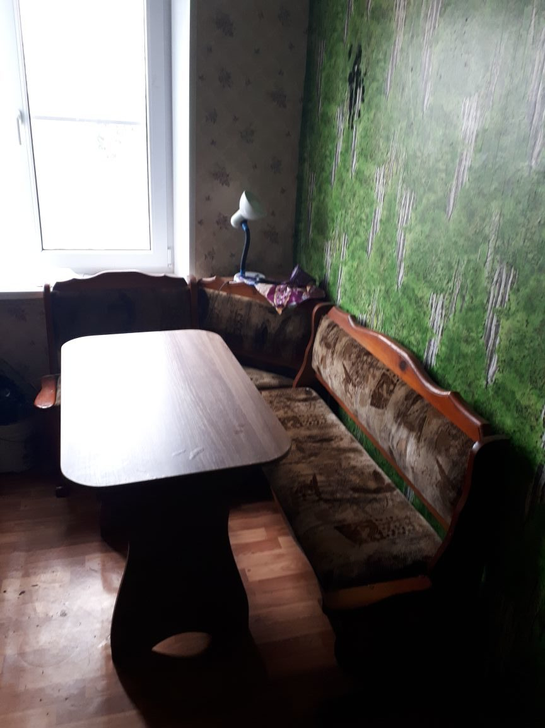
Посещение на дому

Slide 11
«Семья и школа – это берег и море. На берегу ребёнок делает свои первые шаги, получает первые уроки жизни, а потом перед ним открывается необозримое море знаний, и курс в этом море прокладывает школа. Это не значит, что он совсем должен отрываться от берега…» (Л.Кассиль)

